Slide 1

Corregir errores y
gestionar conflictos
Carlos Castro
Ver el OA en pinturasespecializadas.lumbre.lat
Notes:
Objeto de aprendizaje de Lumbre · Carlos Castro
Enlace: https://pinturasespecializadas.lumbre.lat/object/corregir-errores-y-gestionar-conflictos

Slide 2
Acerca de este OA · 1 de 2
Objetivo
Dar retroalimentación concreta y respetuosa; conducir conversaciones sobre incumplimientos; mediar en conflictos entre compañeros; distinguir conflicto, queja de cliente y falta de desempeño; acordar y seguir compromisos; y saber qué se escala a dirección o recursos humanos, dejando a validar el protocolo interno.
Corregir errores y gestionar conflictos
2 / 91
Notes:
Enlace al OA: https://pinturasespecializadas.lumbre.lat/object/corregir-errores-y-gestionar-conflictos

Slide 3
Acerca de este OA · 2 de 2
Descripción
Lección sobre conversaciones difíciles en una tienda de pinturas: retroalimentación, incumplimientos, conflictos entre compañeros, quejas de cliente y acuerdos con seguimiento. Incluye una guía de conversación con un ejemplo ficticio y los límites de lo que el encargado puede resolver solo.
Autoría: Carlos Castro
Etiquetas: encargado de tienda · conflictos · retroalimentación · incumplimientos · acuerdos · Pinturas Especializadas
Corregir errores y gestionar conflictos
3 / 91
Notes:
Continuación de «Acerca de este OA» (2 de 2).

Slide 4
Corregir errores y gestionar conflictos · 1 de 6
Son las 9:10 de un lunes en la Tienda Este. Toni y Noe discuten en el almacén por quién debía preparar el pedido del sábado; la discusión lleva dos días y ya ha cambiado el tono delante de un cliente. Al mostrador llega un profesional con un bote de color que no coincide con la muestra y dice que «la chica nueva» se equivocó. Y en el parte del viernes aparece que el cierre de caja se retrasó media hora por tercera semana consecutiva.
Corregir errores y gestionar conflictos
4 / 91

Slide 5
Corregir errores y gestionar conflictos · 2 de 6
Las tres cosas llegan juntas y parecen el mismo tipo de problema. No lo son: una es un conflicto entre compañeros, otra es una queja de cliente y la tercera es una falta de desempeño. Cada una tiene un interlocutor, un registro y un límite distintos. Confundirlas hace que el encargado discuta con quien no debe o prometa lo que no puede.
Corregir errores y gestionar conflictos
5 / 91
Notes:
Continuación de «Corregir errores y gestionar conflictos» (2 de 6).

Slide 6
Corregir errores y gestionar conflictos · 3 de 6
Qué vas a poder hacer al terminar
Dar retroalimentación concreta y respetuosa; conducir conversaciones sobre incumplimientos; mediar en conflictos entre compañeros; distinguir conflicto, queja de cliente y falta de desempeño; acordar y seguir compromisos; y saber qué se escala a dirección o recursos humanos, dejando a validar el protocolo interno.
•
Buena práctica general: el método de dirección que sirve en cualquier tienda. No es, por sí solo, una norma de Pinturas Especializadas.
Corregir errores y gestionar conflictos
6 / 91
Notes:
Continuación de «Corregir errores y gestionar conflictos» (3 de 6).

Slide 7
Corregir errores y gestionar conflictos · 4 de 6
•
Ejemplo hipotético: las situaciones, cifras e importes marcados como ficticios sirven para practicar; no son datos de la empresa.
•
Política verificada de Pinturas Especializadas: solo aparece cuando consta en el material interno citado; si no consta, se dice expresamente.
•
Parámetro pendiente de validación: los límites, importes, horarios y facultades que debe fijar dirección quedan como campos, nunca como normas inventadas.
Corregir errores y gestionar conflictos
7 / 91
Notes:
Continuación de «Corregir errores y gestionar conflictos» (4 de 6).

Slide 8
Corregir errores y gestionar conflictos · 5 de 6
Dependencia interna pendiente
Esta lección distingue el método general de las decisiones que corresponden a Pinturas Especializadas.
Antes de aplicar un umbral, un importe o una facultad, confirma con dirección: El canal, el plazo y la documentación que exige Pinturas Especializadas para escalar un caso a dirección o a recursos humanos. Quién recibe un caso de conducta grave y qué protección se da a la persona que lo comunica.
Corregir errores y gestionar conflictos
8 / 91
Notes:
Continuación de «Corregir errores y gestionar conflictos» (5 de 6).

Slide 9
Corregir errores y gestionar conflictos · 6 de 6
Qué margen tiene el encargado para acordar un cambio de turno o una medida provisional. El registro interno donde se guardan los acuerdos de desempeño y durante cuánto tiempo.
Corregir errores y gestionar conflictos
9 / 91
Notes:
Continuación de «Corregir errores y gestionar conflictos» (6 de 6).

Slide 10
1 · Tres situaciones que no se tratan igual · 1 de 3
Un conflicto entre compañeros es una tensión entre dos o más personas por la forma de trabajar, el reparto de tareas o el trato. No tiene un cliente directo y no se resuelve decidiendo quién es buena persona: se resuelve identificando el desacuerdo concreto y acordando una regla para el siguiente turno.
Corregir errores y gestionar conflictos
10 / 91

Slide 11
1 · Tres situaciones que no se tratan igual · 2 de 3
Una queja de cliente es una reclamación sobre un producto, un pedido o una atención. Tiene un interlocutor externo, un registro propio y un límite de lo que se puede prometer. No es un conflicto personal, aunque el cliente levante la voz o mencione a un empleado. Y una falta de desempeño es el incumplimiento de un criterio acordado: una tarea que no se hace, un plazo que se repite, una norma de seguridad que se salta. Se trata con hechos, con la persona y con seguimiento.
Corregir errores y gestionar conflictos
11 / 91
Notes:
Continuación de «1 · Tres situaciones que no se tratan igual» (2 de 3).

Slide 12
1 · Tres situaciones que no se tratan igual · 3 de 3
Se parecen en el tono y se diferencian en tres cosas: el objeto, quién decide y qué se registra. Si el encargado mezcla las tres, acaba mediando entre un cliente y un compañero o discutiendo de actitudes cuando el problema era un pedido mal preparado.
Corregir errores y gestionar conflictos
12 / 91
Notes:
Continuación de «1 · Tres situaciones que no se tratan igual» (3 de 3).

Slide 13
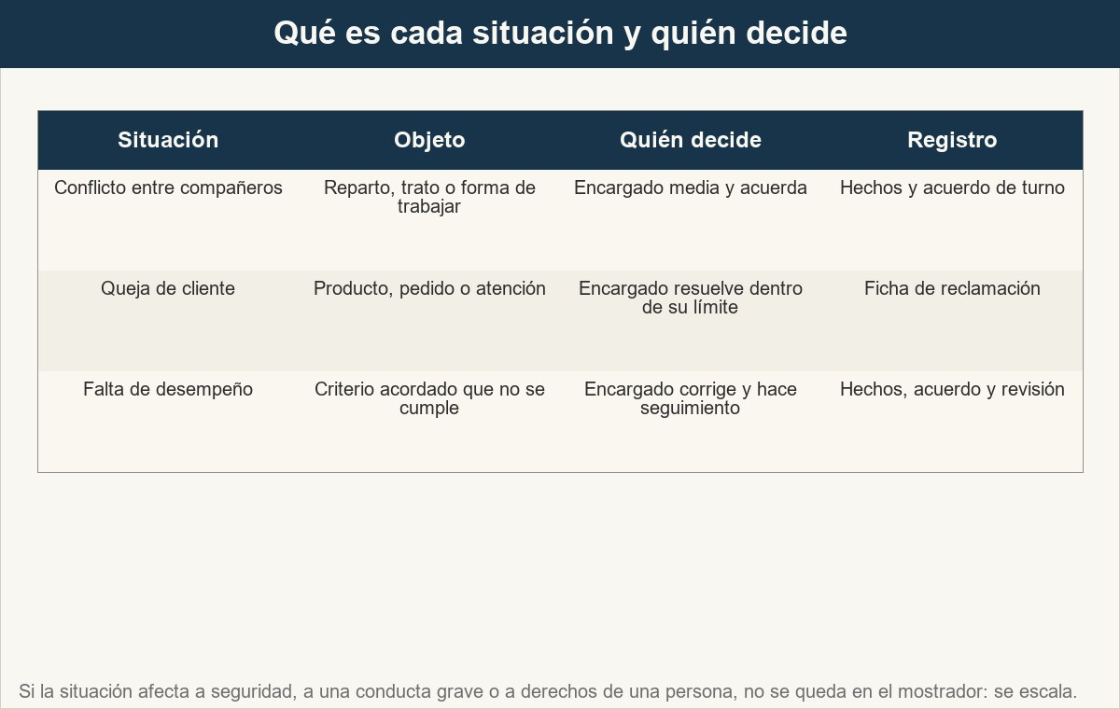
1 · Tres situaciones que no se tratan igual
Tres situaciones, tres conversaciones. La primera columna evita el error más caro: tratar un desempeño como si fuera una pelea de carácter.
Ver imagen original en el OA
Notes:
Imagen del OA: assets/fig-1-tres-situaciones.jpg
Texto alternativo: Matriz que distingue conflicto entre compañeros, queja de cliente y falta de desempeño por objeto, quién decide y registro.
Pie: Tres situaciones, tres conversaciones. La primera columna evita el error más caro: tratar un desempeño como si fuera una pelea de carácter.
Enlace: https://pinturasespecializadas.lumbre.lat/object/corregir-errores-y-gestionar-conflictos

Slide 14
1 · Tres situaciones que no se tratan igual
No todo lo que incomoda es un conflicto
Un cliente enfadado no es un conflicto entre compañeros. Un compañero que no prepara el pedido no es una queja de cliente. Y dos personas que discuten por el turno no son un problema de desempeño individual. Nombrar bien la situación es la mitad de la solución.
Corregir errores y gestionar conflictos
14 / 91

Slide 15
Actividad 1 · Clasificar · 1 de 2
Sección: 1 · Tres situaciones que no se tratan igual
Clasifica cada situación según el tipo de caso.
Categorías
• Conflicto entre compañeros
• Queja de cliente
• Falta de desempeño
1. Dos personas discuten por quién debía preparar el pedido del sábado.
2. Un profesional trae un bote que no coincide con la muestra.
Corregir errores y gestionar conflictos
15 / 91
Notes:
Solución: 1. Dos personas discuten por quién debía preparar el pedido del sábado. → Conflicto entre compañeros
2. Un profesional trae un bote que no coincide con la muestra. → Queja de cliente
3. El cierre de caja se retrasa media hora por tercera semana. → Falta de desempeño
4. Una persona critica delante de un cliente cómo trabaja otra. → Conflicto entre compañeros
5. Un cliente pide que le devuelvan un producto abierto sin ticket. → Queja de cliente
6. Una persona no avisa de una falta de stock y sustituye la referencia. → Falta de desempeño
Evidencia: Tres situaciones y su objeto del apartado 1.
Enlace al OA: https://pinturasespecializadas.lumbre.lat/object/corregir-errores-y-gestionar-conflictos

Slide 16
Actividad 1 · Clasificar · 2 de 2
3. El cierre de caja se retrasa media hora por tercera semana.
4. Una persona critica delante de un cliente cómo trabaja otra.
5. Un cliente pide que le devuelvan un producto abierto sin ticket.
6. Una persona no avisa de una falta de stock y sustituye la referencia.
Clasifica cada elemento en una de las categorías.
Corregir errores y gestionar conflictos
16 / 91
Notes:
Continuación de «Actividad 1 · Clasificar» (2 de 2).

Slide 17
2 · Retroalimentación concreta y respetuosa · 1 de 2
La retroalimentación que corrige tiene cinco piezas: hecho observable (cuándo, dónde, qué se vio), impacto (qué efecto tuvo en el cliente, el compañero o la operación), petición concreta (qué hacer la próxima vez), acuerdo (qué hará cada uno) y seguimiento (cuándo se revisa). No hace falta añadir un juicio sobre la persona: el hecho y el efecto ya explican la importancia.
Corregir errores y gestionar conflictos
17 / 91

Slide 18
2 · Retroalimentación concreta y respetuosa · 2 de 2
«Eres un desastre con el color» no es retroalimentación: es una etiqueta que invita a defenderse. «El bote del martes salió con la base equivocada, el cliente tuvo que volver y perdimos la mañana; la próxima vez comprueba la base contra la ficha antes de tintar» sí lo es. La segunda frase permite hacer algo distinto; la primera solo permite discutir sobre el carácter.
La retroalimentación positiva también necesita concreción. «Muy bien» no enseña qué repetir. «Avisaste de la falta de stock antes de sustituir la referencia y el cliente pudo elegir alternativa» sí enseña qué conducta mantiene el criterio.
Corregir errores y gestionar conflictos
18 / 91
Notes:
Continuación de «2 · Retroalimentación concreta y respetuosa» (2 de 2).

Slide 19
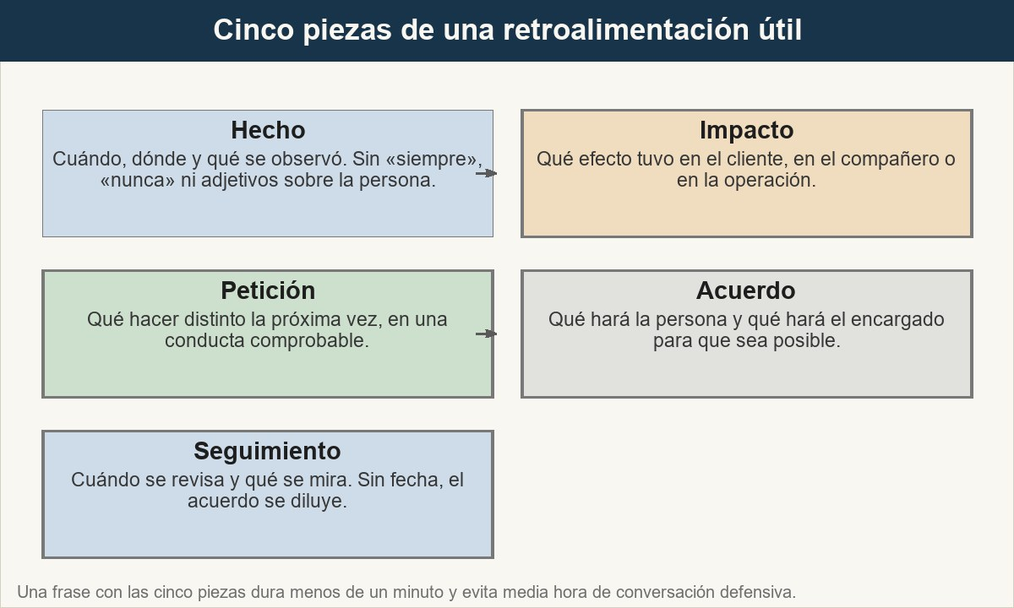
2 · Retroalimentación concreta y respetuosa
La estructura sirve para corregir y para reconocer. Lo que cambia es el contenido del hecho, no el orden.
Ver imagen original en el OA
Notes:
Imagen del OA: assets/fig-2-cinco-piezas-feedback.jpg
Texto alternativo: Secuencia de cinco pasos de una retroalimentación: hecho, impacto, petición, acuerdo y seguimiento.
Pie: La estructura sirve para corregir y para reconocer. Lo que cambia es el contenido del hecho, no el orden.
Enlace: https://pinturasespecializadas.lumbre.lat/object/corregir-errores-y-gestionar-conflictos

Slide 20
Sección
2 · Retroalimentación concreta y respetuosa · Caso ficticio: el color que no coincidía · Paso 1 de 5
1. Prepara el hecho
Martes, pedido de las 12:00, bote de esmalte con base Y cuando la ficha pedía base X. El cliente volvió esa misma tarde. No se añade «Noe es descuidada»: se describe lo que se puede comprobar.
Corregir errores y gestionar conflictos
20 / 91
Notes:
Recorrido: Caso ficticio: el color que no coincidía
Paso 1 de 5: 1. Prepara el hecho
Texto del paso: Martes, pedido de las 12:00, bote de esmalte con base Y cuando la ficha pedía base X. El cliente volvió esa misma tarde. No se añade «Noe es descuidada»: se describe lo que se puede comprobar.
Enlace: https://pinturasespecializadas.lumbre.lat/object/corregir-errores-y-gestionar-conflictos

Slide 21
Sección
2 · Retroalimentación concreta y respetuosa · Caso ficticio: el color que no coincidía · Paso 2 de 5
2. Di el impacto
El profesional perdió la mañana y la tienda tuvo que repetir el color. El impacto explica por qué la conversación importa, sin exagerar ni generalizar.
Corregir errores y gestionar conflictos
21 / 91
Notes:
Recorrido: Caso ficticio: el color que no coincidía
Paso 2 de 5: 2. Di el impacto
Texto del paso: El profesional perdió la mañana y la tienda tuvo que repetir el color. El impacto explica por qué la conversación importa, sin exagerar ni generalizar.
Enlace: https://pinturasespecializadas.lumbre.lat/object/corregir-errores-y-gestionar-conflictos

Slide 22
Sección
2 · Retroalimentación concreta y respetuosa · Caso ficticio: el color que no coincidía · Paso 3 de 5
3. Pregunta antes de concluir
«¿Qué ocurrió cuando preparabas el color?». Puede que la ficha estuviera mal, que la etiqueta no se leyera o que el volumen de la franja impidiera comprobar. La causa cambia la acción.
Corregir errores y gestionar conflictos
22 / 91
Notes:
Recorrido: Caso ficticio: el color que no coincidía
Paso 3 de 5: 3. Pregunta antes de concluir
Texto del paso: «¿Qué ocurrió cuando preparabas el color?». Puede que la ficha estuviera mal, que la etiqueta no se leyera o que el volumen de la franja impidiera comprobar. La causa cambia la acción.
Enlace: https://pinturasespecializadas.lumbre.lat/object/corregir-errores-y-gestionar-conflictos

Slide 23
Sección
2 · Retroalimentación concreta y respetuosa · Caso ficticio: el color que no coincidía · Paso 4 de 5
4. Acuerda una conducta
«La próxima vez comparas la base de la ficha con la del bote antes de tintar; si no coincide, paras y avisas». La conducta es concreta y se puede observar.
Corregir errores y gestionar conflictos
23 / 91
Notes:
Recorrido: Caso ficticio: el color que no coincidía
Paso 4 de 5: 4. Acuerda una conducta
Texto del paso: «La próxima vez comparas la base de la ficha con la del bote antes de tintar; si no coincide, paras y avisas». La conducta es concreta y se puede observar.
Enlace: https://pinturasespecializadas.lumbre.lat/object/corregir-errores-y-gestionar-conflictos

Slide 24
Sección
2 · Retroalimentación concreta y respetuosa · Caso ficticio: el color que no coincidía · Paso 5 de 5
5. Fija el seguimiento
«Revisamos el próximo pedido de color el jueves a las 12:00». El seguimiento no es desconfianza: es la forma de saber si el acuerdo funciona.
Corregir errores y gestionar conflictos
24 / 91
Notes:
Recorrido: Caso ficticio: el color que no coincidía
Paso 5 de 5: 5. Fija el seguimiento
Texto del paso: «Revisamos el próximo pedido de color el jueves a las 12:00». El seguimiento no es desconfianza: es la forma de saber si el acuerdo funciona.
Enlace: https://pinturasespecializadas.lumbre.lat/object/corregir-errores-y-gestionar-conflictos

Slide 25
Actividad 2 · Relacionar · 1 de 3
Sección: 2 · Retroalimentación concreta y respetuosa
Une cada frase vaga con la versión concreta que sí permite corregir.
Columna A
1. «Eres un desastre con el color.»
2. «Siempre llegas tarde.»
3. «No cuidas el almacén.»
4. «Pasa de todo.»
5. «Muy bien, sigue así.»
Corregir errores y gestionar conflictos
25 / 91
Notes:
Solución: «Eres un desastre con el color.» → «El bote del martes salió con la base equivocada; comprueba la ficha antes de tintar.»
«Siempre llegas tarde.» → «Los tres últimos lunes has abierto cinco minutos después de la hora acordada.»
«No cuidas el almacén.» → «Dos cajas quedaron fuera del muelle y una se mojó; recógelas antes de cerrar.»
«Pasa de todo.» → «El cliente esperó veinte minutos sin que nadie le explicara el retraso.»
«Muy bien, sigue así.» → «Avisaste de la falta de stock antes de sustituir; el cliente pudo elegir.»
Evidencia: Hecho observable e impacto del apartado 2.
Enlace al OA: https://pinturasespecializadas.lumbre.lat/object/corregir-errores-y-gestionar-conflictos

Slide 26
Actividad 2 · Relacionar · 2 de 3
Columna B
A) «Los tres últimos lunes has abierto cinco minutos después de la hora acordada.»
B) «Dos cajas quedaron fuera del muelle y una se mojó; recógelas antes de cerrar.»
C) «El cliente esperó veinte minutos sin que nadie le explicara el retraso.»
D) «Avisaste de la falta de stock antes de sustituir; el cliente pudo elegir.»
Corregir errores y gestionar conflictos
26 / 91
Notes:
Continuación de «Actividad 2 · Relacionar» (2 de 3).

Slide 27
Actividad 2 · Relacionar · 3 de 3
E) «El bote del martes salió con la base equivocada; comprueba la ficha antes de tintar.»
Corregir errores y gestionar conflictos
27 / 91
Notes:
Continuación de «Actividad 2 · Relacionar» (3 de 3).

Slide 28
3 · Conversaciones sobre incumplimientos · 1 de 2
Un incumplimiento no se corrige con una frase en el pasillo. Se prepara con tres datos: qué se esperaba (el criterio o la norma acordada), qué ocurrió (hechos con fecha, no impresiones) y qué impacto tuvo. Con eso se abre la conversación, se escucha la versión de la persona y se distingue entre no poder, no saber y no querer. Las tres tienen respuestas distintas: quitar un obstáculo, formar o acordar una consecuencia.
Corregir errores y gestionar conflictos
28 / 91

Slide 29
3 · Conversaciones sobre incumplimientos · 2 de 2
La conversación tiene un orden. Primero se describe el hecho y se pregunta; después se contrasta con el criterio; luego se acuerda una acción y un plazo; finalmente se registra el acuerdo. Si el incumplimiento se repite, la conversación anterior es el punto de partida, no una sorpresa. Y si afecta a seguridad, a una conducta grave o a derechos de una persona, no se gestiona solo con esta conversación: se escala por el canal que la empresa tenga validado.
Corregir errores y gestionar conflictos
29 / 91
Notes:
Continuación de «3 · Conversaciones sobre incumplimientos» (2 de 2).

Slide 30
3 · Conversaciones sobre incumplimientos
Preparación, conversación y cierre de un incumplimiento. Modelo general; las medidas concretas las fija la empresa.
Corregir errores y gestionar conflictos
30 / 91
Notes:
Título completo de la tabla que sigue.

Slide 31
Tabla · 1 de 2
Momento | Qué se hace | Qué se evita
Antes | Reunir hechos con fecha, criterio esperado e impacto | Llegar con una impresión o un rumor
Durante | Describir, preguntar, escuchar y contrastar con el criterio | Interrumpir o sentenciar la causa
Durante | Distinguir no poder, no saber y no querer | Tratar todo como falta de actitud
Después | Acordar acción, plazo y seguimiento | Cerrar con un «ya veremos»
Corregir errores y gestionar conflictos
31 / 91
Notes:
Tabla del OA: Tabla
Enlace: https://pinturasespecializadas.lumbre.lat/object/corregir-errores-y-gestionar-conflictos

Slide 32
Tabla · 2 de 2
Momento | Qué se hace | Qué se evita
Después | Registrar el acuerdo y lo hablado | Confiar en la memoria de cada uno
Corregir errores y gestionar conflictos
32 / 91
Notes:
Tabla del OA: Tabla
Enlace: https://pinturasespecializadas.lumbre.lat/object/corregir-errores-y-gestionar-conflictos

Slide 33
Sección
3 · Conversaciones sobre incumplimientos · Caso ficticio: el cierre de caja que se retrasa · Paso 1 de 5
1. Reúne los hechos
Tres viernes consecutivos, el cierre termina media hora después de lo previsto. Se anotan las fechas y quién estaba en caja, sin convertirlo todavía en un juicio sobre la persona.
Corregir errores y gestionar conflictos
33 / 91
Notes:
Recorrido: Caso ficticio: el cierre de caja que se retrasa
Paso 1 de 5: 1. Reúne los hechos
Texto del paso: Tres viernes consecutivos, el cierre termina media hora después de lo previsto. Se anotan las fechas y quién estaba en caja, sin convertirlo todavía en un juicio sobre la persona.
Enlace: https://pinturasespecializadas.lumbre.lat/object/corregir-errores-y-gestionar-conflictos

Slide 34
Sección
3 · Conversaciones sobre incumplimientos · Caso ficticio: el cierre de caja que se retrasa · Paso 2 de 5
2. Comprueba el criterio
El cierre debe quedar hecho antes de la hora de salida acordada. Se revisa si el criterio está escrito, si la persona lo conoce y si el procedimiento de cierre es el mismo que usa el resto.
Corregir errores y gestionar conflictos
34 / 91
Notes:
Recorrido: Caso ficticio: el cierre de caja que se retrasa
Paso 2 de 5: 2. Comprueba el criterio
Texto del paso: El cierre debe quedar hecho antes de la hora de salida acordada. Se revisa si el criterio está escrito, si la persona lo conoce y si el procedimiento de cierre es el mismo que usa el resto.
Enlace: https://pinturasespecializadas.lumbre.lat/object/corregir-errores-y-gestionar-conflictos

Slide 35
Sección
3 · Conversaciones sobre incumplimientos · Caso ficticio: el cierre de caja que se retrasa · Paso 3 de 5
3. Abre con el hecho y pregunta
«Los tres últimos viernes el cierre terminó media hora más tarde. ¿Qué ocurre a esa hora?». La pregunta permite descubrir si falta un paso, si hay clientes de última hora o si el turno anterior deja trabajo pendiente.
Corregir errores y gestionar conflictos
35 / 91
Notes:
Recorrido: Caso ficticio: el cierre de caja que se retrasa
Paso 3 de 5: 3. Abre con el hecho y pregunta
Texto del paso: «Los tres últimos viernes el cierre terminó media hora más tarde. ¿Qué ocurre a esa hora?». La pregunta permite descubrir si falta un paso, si hay clientes de última hora o si el turno anterior deja trabajo pendiente.
Enlace: https://pinturasespecializadas.lumbre.lat/object/corregir-errores-y-gestionar-conflictos

Slide 36
Sección
3 · Conversaciones sobre incumplimientos · Caso ficticio: el cierre de caja que se retrasa · Paso 4 de 5
4. Distingue la causa
Si no sabe cerrar, es formación. Si el procedimiento tiene un paso ambiguo, es procedimiento. Si sabe y decide no hacerlo, es un acuerdo de desempeño con seguimiento. La respuesta no se elige antes de escuchar.
Corregir errores y gestionar conflictos
36 / 91
Notes:
Recorrido: Caso ficticio: el cierre de caja que se retrasa
Paso 4 de 5: 4. Distingue la causa
Texto del paso: Si no sabe cerrar, es formación. Si el procedimiento tiene un paso ambiguo, es procedimiento. Si sabe y decide no hacerlo, es un acuerdo de desempeño con seguimiento. La respuesta no se elige antes de escuchar.
Enlace: https://pinturasespecializadas.lumbre.lat/object/corregir-errores-y-gestionar-conflictos

Slide 37
Sección
3 · Conversaciones sobre incumplimientos · Caso ficticio: el cierre de caja que se retrasa · Paso 5 de 5
5. Acuerda y registra
Se acuerda qué cambia, quién lo hace y cuándo se revisa. Si el problema es de carga o de turno, la acción puede ser del encargado, no de la persona. El registro recoge el acuerdo, no la opinión.
Corregir errores y gestionar conflictos
37 / 91
Notes:
Recorrido: Caso ficticio: el cierre de caja que se retrasa
Paso 5 de 5: 5. Acuerda y registra
Texto del paso: Se acuerda qué cambia, quién lo hace y cuándo se revisa. Si el problema es de carga o de turno, la acción puede ser del encargado, no de la persona. El registro recoge el acuerdo, no la opinión.
Enlace: https://pinturasespecializadas.lumbre.lat/object/corregir-errores-y-gestionar-conflictos

Slide 38
Actividad 3 · Ordenar la secuencia
Sección: 3 · Conversaciones sobre incumplimientos
Ordena una conversación sobre un incumplimiento.
A) Reunir hechos con fecha e impacto
B) Registrar el acuerdo y fijar la revisión
C) Describir el hecho y preguntar qué ocurrió
D) Acordar una acción concreta y un plazo
E) Escuchar la versión y contrastarla con el criterio
Corregir errores y gestionar conflictos
38 / 91
Notes:
Solución: Reunir hechos con fecha e impacto → Describir el hecho y preguntar qué ocurrió → Escuchar la versión y contrastarla con el criterio → Acordar una acción concreta y un plazo → Registrar el acuerdo y fijar la revisión
Explicación: Primero se preparan los hechos; después se describe y se pregunta; luego se escucha y se contrasta; se acuerda una acción y se registra. Empezar por la conclusión o por la sanción convierte la conversación en una defensa.
Evidencia: Orden de la conversación sobre incumplimientos del apartado 3.
Enlace al OA: https://pinturasespecializadas.lumbre.lat/object/corregir-errores-y-gestionar-conflictos

Slide 39
4 · Conflictos entre compañeros · 1 de 3
En un conflicto entre compañeros, el encargado no es un juez de carácter: es quien separa el desacuerdo concreto de la relación. El desacuerdo suele tener un objeto identificable: quién prepara los pedidos, cómo se reparte el sábado, quién avisa al turno siguiente, qué tono se usa delante de un cliente. Sin ese objeto, la conversación se convierte en una lista de agravios.
Corregir errores y gestionar conflictos
39 / 91

Slide 40
4 · Conflictos entre compañeros · 2 de 3
El procedimiento es sencillo y exige paciencia. Se escucha a cada persona por separado, se recogen hechos y se buscan los puntos en común. Después se reúne a las dos con una regla para el próximo turno, no con una sentencia sobre quién tenía razón. La regla debe ser comprobable: «los pedidos profesionales los prepara quien esté asignado a las 8:00; si falta, lo decide el suplente del turno».
Corregir errores y gestionar conflictos
40 / 91
Notes:
Continuación de «4 · Conflictos entre compañeros» (2 de 3).

Slide 41
4 · Conflictos entre compañeros · 3 de 3
Si el conflicto se repite, afecta al servicio o hay una conducta que puede ser grave, el encargado deja de mediar solo y escala. Mediar no es aguantar indefinidamente: es intentar un acuerdo dentro del propio turno y saber cuándo el caso necesita otra instancia.
Corregir errores y gestionar conflictos
41 / 91
Notes:
Continuación de «4 · Conflictos entre compañeros» (3 de 3).

Slide 42
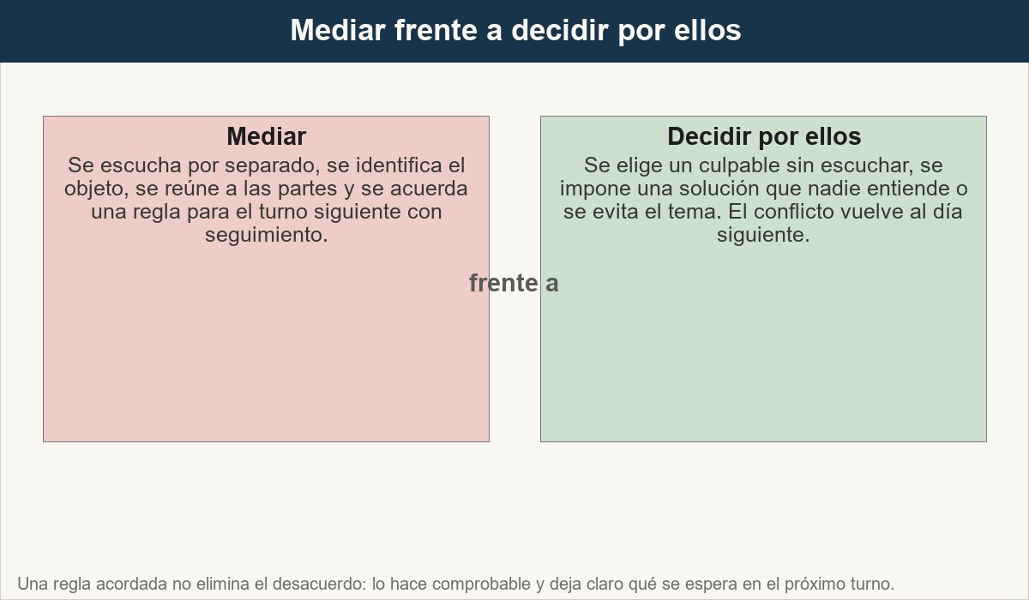
4 · Conflictos entre compañeros
Mediar no es dar la razón a los dos: es construir una regla que ambos puedan cumplir y comprobar.
Ver imagen original en el OA
Notes:
Imagen del OA: assets/fig-3-mediar-o-decidir.jpg
Texto alternativo: Comparación entre mediar con una regla acordada y decidir por las personas sin escuchar sus versiones.
Pie: Mediar no es dar la razón a los dos: es construir una regla que ambos puedan cumplir y comprobar.
Enlace: https://pinturasespecializadas.lumbre.lat/object/corregir-errores-y-gestionar-conflictos

Slide 43
Actividad 4 · Opción múltiple
Sección: 4 · Conflictos entre compañeros
Toni y Noe discuten por quién debía preparar el pedido del sábado. Ya se han gritado delante de un cliente. ¿Qué haces primero?
A) Reunirlos juntos y decir quién tenía razón para cerrar el tema.
B) Hablar con cada uno por separado, recoger los hechos y buscar el desacuerdo concreto antes de reunirlos.
C) Ignorarlo: es un problema entre ellos y no afecta al pedido.
D) Cambiar a uno de turno sin explicar el motivo para que no coincidan.
Corregir errores y gestionar conflictos
43 / 91
Notes:
Solución: B) Hablar con cada uno por separado, recoger los hechos y buscar el desacuerdo concreto antes de reunirlos.
Explicación: Escuchar por separado evita que la conversación se convierta en una competición de versiones delante del otro. Después se identifica el objeto y se acuerda una regla. Decidir quién tiene razón sin escuchar, ignorar el conflicto o separar turnos sin explicación no resuelve el desacuerdo y suele trasladarlo.
Evidencia: Procedimiento de mediación del apartado 4.
Enlace al OA: https://pinturasespecializadas.lumbre.lat/object/corregir-errores-y-gestionar-conflictos

Slide 44
5 · Queja de cliente no es conflicto interno · 1 de 2
Cuando un cliente se queja y menciona a un empleado, el encargado tiene dos conversaciones distintas y no debe mezclarlas. Con el cliente, escucha, registra el hecho y responde dentro de su límite, sin defender ni exponer a un compañero. Con el equipo, revisa después qué ocurrió y si hay una falta de desempeño o un problema de procedimiento. La queja se gestiona con el cliente; la conducta, con la persona.
Corregir errores y gestionar conflictos
44 / 91

Slide 45
5 · Queja de cliente no es conflicto interno · 2 de 2
Contar al cliente la versión del compañero o pedirle que entienda «cómo es» la otra persona es un error doble: no resuelve el producto y expone a un trabajador. Del mismo modo, convertir la queja en una discusión sobre quién tiene razón dentro de la tienda alarga el caso y deteriora la confianza.
El registro de la reclamación sigue el criterio del OA 28466: hechos observables, expectativa del cliente y evidencia, sin atribuir culpas ni prometer compensaciones que no correspondan. La conversación interna sobre el desempeño se hace después, con la persona y con datos.
Corregir errores y gestionar conflictos
45 / 91
Notes:
Continuación de «5 · Queja de cliente no es conflicto interno» (2 de 2).

Slide 46
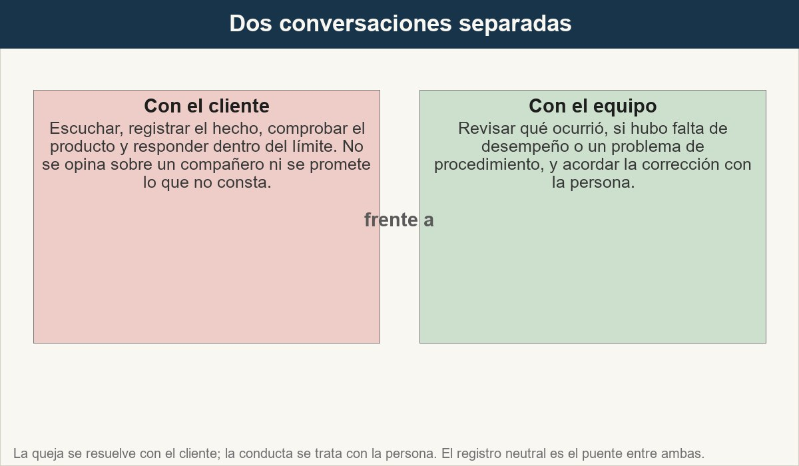
5 · Queja de cliente no es conflicto interno
El cliente no es parte del conflicto interno. Mezclar las dos conversaciones expone al equipo y no resuelve la queja.
Ver imagen original en el OA
Notes:
Imagen del OA: assets/fig-4-queja-vs-conflicto.jpg
Texto alternativo: Comparación entre una queja de cliente, que se resuelve con el cliente y se registra, y un conflicto interno, que se trata con el equipo.
Pie: El cliente no es parte del conflicto interno. Mezclar las dos conversaciones expone al equipo y no resuelve la queja.
Enlace: https://pinturasespecializadas.lumbre.lat/object/corregir-errores-y-gestionar-conflictos

Slide 47
5 · Queja de cliente no es conflicto interno
No defiendas ni expongas
Defender a un compañero ante el cliente sin conocer los hechos expone a la tienda; exponerlo para calmar al cliente lo deja solo ante una queja que todavía no se ha investigado. La respuesta correcta es la misma en ambos casos: recoger el hecho, decir qué puedes hacer hoy y cuándo tendrás una respuesta.
Corregir errores y gestionar conflictos
47 / 91

Slide 48
Actividad 5 · Verdadero o falso
Sección: 5 · Queja de cliente no es conflicto interno
Si un cliente se queja de un compañero, conviene contarle la versión del compañero para que entienda lo ocurrido.
A) Verdadero
B) Falso
Corregir errores y gestionar conflictos
48 / 91
Notes:
Solución: Falso
Explicación: El cliente necesita una respuesta sobre su producto, no una explicación de la vida interna del equipo. Contar la versión del compañero expone a un trabajador y no aporta nada al caso. Se registra el hecho, se responde dentro del límite y, por separado, se revisa con la persona si hubo falta de desempeño.
Evidencia: Separación entre queja de cliente y conflicto interno del apartado 5.
Enlace al OA: https://pinturasespecializadas.lumbre.lat/object/corregir-errores-y-gestionar-conflictos

Slide 49
6 · Acuerdos que se pueden comprobar · 1 de 2
Una conversación difícil termina con un acuerdo, no con una sensación. Un acuerdo comprobable tiene cinco datos: qué se hará, quién lo hará, para cuándo, qué evidencia lo mostrará y cuándo se revisará. Si falta uno, el acuerdo se convierte en una intención y la próxima conversación empieza otra vez desde cero.
El acuerdo puede ser de la persona, del encargado o compartido. Si el problema era la carga, el compromiso del encargado es parte del acuerdo. Si era una ficha ambigua, la acción es del procedimiento. Repartir la responsabilidad no diluye el compromiso: lo hace realista.
Corregir errores y gestionar conflictos
49 / 91

Slide 50
6 · Acuerdos que se pueden comprobar · 2 de 2
El seguimiento se hace en la fecha acordada, no cuando alguien se acuerda. Y se registra en un lugar que el turno siguiente pueda ver, sin convertir el registro en un expediente de reproches.
Corregir errores y gestionar conflictos
50 / 91
Notes:
Continuación de «6 · Acuerdos que se pueden comprobar» (2 de 2).

Slide 51
6 · Acuerdos que se pueden comprobar
Estructura de un acuerdo de conversación. Ejemplo de campos, no un formato oficial de la empresa.
Corregir errores y gestionar conflictos
51 / 91
Notes:
Título completo de la tabla que sigue.

Slide 52
Tabla · 1 de 2
Campo | Pregunta | Ejemplo ficticio
Qué | ¿Qué conducta o acción concreta? | Comprobar la base contra la ficha antes de tintar
Quién | ¿Quién se compromete? | Noe, con apoyo de Marta en la primera semana
Cuándo | ¿Para cuándo? | Desde el próximo pedido de color
Evidencia | ¿Qué demostrará que ocurrió? | Tres pedidos sin corrección de base
Corregir errores y gestionar conflictos
52 / 91
Notes:
Tabla del OA: Tabla
Enlace: https://pinturasespecializadas.lumbre.lat/object/corregir-errores-y-gestionar-conflictos

Slide 53
Tabla · 2 de 2
Campo | Pregunta | Ejemplo ficticio
Revisión | ¿Cuándo se revisa? | Jueves a las 12:00, con el pedido preparado
Corregir errores y gestionar conflictos
53 / 91
Notes:
Tabla del OA: Tabla
Enlace: https://pinturasespecializadas.lumbre.lat/object/corregir-errores-y-gestionar-conflictos

Slide 54
Actividad 6 · Completar la frase
Sección: 6 · Acuerdos que se pueden comprobar
Completa el acuerdo. Un acuerdo comprobable dice qué se hará, ___ lo hará, para cuándo, qué ___ lo demostrará y cuándo se ___.
Corregir errores y gestionar conflictos
54 / 91
Notes:
Solución: quién · evidencia · revisa
Explicación: Sin responsable, el acuerdo no tiene dueño; sin evidencia, no se puede saber si ocurrió; sin revisión, se olvida. Los tres datos convierten una conversación en un compromiso verificable.
Evidencia: Campos del acuerdo del apartado 6.
Enlace al OA: https://pinturasespecializadas.lumbre.lat/object/corregir-errores-y-gestionar-conflictos

Slide 55
7 · Cuándo acudir a dirección o a recursos humanos · 1 de 3
El encargado resuelve lo ordinario: un error de pedido, un desacuerdo de reparto, una queja de cliente, una falta de desempeño con acuerdo y seguimiento. No resuelve solo lo que le supera por facultad, por riesgo o por conflicto de interés. Esta lección no describe el protocolo de recursos humanos de Pinturas Especializadas: no consta en el material citado. El canal, el plazo, la documentación y la persona que recibe cada caso quedan como campos a validar con dirección.
Corregir errores y gestionar conflictos
55 / 91

Slide 56
7 · Cuándo acudir a dirección o a recursos humanos · 2 de 3
Hay situaciones que no esperan a tenerlo todo resuelto: una conducta que puede ser grave, una amenaza para la seguridad, un conflicto que afecta al servicio y no cede, o cualquier caso que afecte a derechos de una persona. En esos casos se protege primero a quien está en riesgo, se registran los hechos conocidos y se escala por el canal validado. No se promete confidencialidad absoluta ni se garantiza un resultado que no depende del encargado.
Corregir errores y gestionar conflictos
56 / 91
Notes:
Continuación de «7 · Cuándo acudir a dirección o a recursos humanos» (2 de 3).

Slide 57
7 · Cuándo acudir a dirección o a recursos humanos · 3 de 3
También se escala cuando la decisión excede la facultad: un despido, una sanción, un cambio de condiciones o una compensación al cliente que supera el límite. Intentar resolverlo por cuenta propia crea un compromiso que la empresa no ha autorizado.
Corregir errores y gestionar conflictos
57 / 91
Notes:
Continuación de «7 · Cuándo acudir a dirección o a recursos humanos» (3 de 3).

Slide 58
7 · Cuándo acudir a dirección o a recursos humanos
Qué se queda en tienda y qué se escala. La columna de canal y plazo es un campo a validar, no una política de Pinturas Especializadas.
Corregir errores y gestionar conflictos
58 / 91
Notes:
Título completo de la tabla que sigue.

Slide 59
Tabla · 1 de 2
Situación | Qué hace el encargado | Qué se escala | Canal y plazo (a validar)
Error de pedido o color | Corrige, registra y acuerda seguimiento | Nada, salvo que se repita como patrón | ___
Conflicto de reparto | Media y acuerda una regla de turno | Si persiste o afecta al servicio | ___
Falta de desempeño | Conversación, acuerdo y revisión | Si se repite o hay sanción posible | ___
Corregir errores y gestionar conflictos
59 / 91
Notes:
Tabla del OA: Tabla
Enlace: https://pinturasespecializadas.lumbre.lat/object/corregir-errores-y-gestionar-conflictos

Slide 60
Tabla · 2 de 2
Situación | Qué hace el encargado | Qué se escala | Canal y plazo (a validar)
Conducta grave o amenaza | Protege, registra hechos y no juzga solo | Sí, sin esperar a tenerlo todo resuelto | ___
Compensación fuera de límite | Explica el límite y recoge la petición | Sí, con hechos y expectativa del cliente | ___
Corregir errores y gestionar conflictos
60 / 91
Notes:
Tabla del OA: Tabla
Enlace: https://pinturasespecializadas.lumbre.lat/object/corregir-errores-y-gestionar-conflictos

Slide 61
Actividad 7 · Detective de errores · 1 de 2
Sección: 7 · Cuándo acudir a dirección o a recursos humanos
Marca las frases que prometen o deciden más de lo que corresponde al encargado.
A) «No te preocupes, esto queda entre nosotros y no lo sabrá nadie.»
B) «Voy a registrar los hechos y lo escalo por el canal que tengamos validado; te explico el siguiente paso.»
C) «Como encargado, puedo sancionar yo mismo y luego lo comunico.»
Corregir errores y gestionar conflictos
61 / 91
Notes:
Solución: B) «Voy a registrar los hechos y lo escalo por el canal que tengamos validado; te explico el siguiente paso.»
Explicación: Las frases 1, 3 y 5 prometen confidencialidad absoluta, se atribuyen una facultad sancionadora o garantizan un resultado que no depende del encargado. Las frases 2 y 4 describen lo que sí puede hacer: registrar, proteger y escalar por un canal validado sin prometer el resultado.
Evidencia: Límites de facultad y escalamiento del apartado 7.
Enlace al OA: https://pinturasespecializadas.lumbre.lat/object/corregir-errores-y-gestionar-conflictos

Slide 62
Actividad 7 · Detective de errores · 2 de 2
D) «Si el conflicto afecta a la seguridad, no espero a resolverlo solo: protejo y escalo.»
E) «Te garantizo que dirección le dará una sanción a esa persona.»
Corregir errores y gestionar conflictos
62 / 91
Notes:
Continuación de «Actividad 7 · Detective de errores» (2 de 2).

Slide 63
8 · Errores que convierten un caso en un problema · 1 de 3
Corregir en caliente. La frase sale antes de tener los hechos y la persona se defiende antes de escuchar. Consecuencia: el error se repite y la conversación pendiente pesa más.
Mezclar queja y desempeño. Se discute con el cliente sobre la conducta de un empleado o se corrige al empleado delante del cliente. Consecuencia: se expone a una persona y no se resuelve el producto.
Corregir errores y gestionar conflictos
63 / 91

Slide 64
8 · Errores que convierten un caso en un problema · 2 de 3
Mediar sin objeto. Se habla de «mal rollo» sin identificar qué tarea o qué trato concreto falla. Consecuencia: la reunión termina en una tregua que dura un turno.
Acordar sin registro. Todos salen convencidos y nadie sabe qué se revisará. Consecuencia: la próxima conversación empieza por «yo pensaba que».
Corregir errores y gestionar conflictos
64 / 91
Notes:
Continuación de «8 · Errores que convierten un caso en un problema» (2 de 3).

Slide 65
8 · Errores que convierten un caso en un problema · 3 de 3
Escalar tarde o por cuenta propia. Se aguanta una conducta grave o se sanciona sin facultad. Consecuencia: se protege mal a quien está en riesgo y se crea un compromiso que la empresa no autorizó.
Corregir errores y gestionar conflictos
65 / 91
Notes:
Continuación de «8 · Errores que convierten un caso en un problema» (3 de 3).

Slide 66
Actividad 8 · Verdadero o falso
Sección: 8 · Errores que convierten un caso en un problema
Para no perjudicar a un compañero, es mejor no registrar un incumplimiento si se resuelve hablando.
A) Verdadero
B) Falso
Corregir errores y gestionar conflictos
66 / 91
Notes:
Solución: Falso
Explicación: El registro no perjudica: protege el acuerdo y permite comprobar si se cumple. Sin registro, la persona no sabe qué se esperaba y el encargado no puede distinguir una mejora de una impresión. Se registran hechos y acuerdos, no opiniones sobre la persona.
Evidencia: Errores del apartado 8 y acuerdo comprobable del apartado 6.
Enlace al OA: https://pinturasespecializadas.lumbre.lat/object/corregir-errores-y-gestionar-conflictos

Slide 67
Herramienta de trabajo: guía de conversación para corregir y acordar
Una guía de seis momentos para preparar una conversación de corrección, mediación o incumplimiento. Los ejemplos son ficticios y sirven para ver el nivel de concreción; no son un guion oficial de Pinturas Especializadas.
Corregir errores y gestionar conflictos
67 / 91

Slide 68
Herramienta de trabajo: guía de conversación para corregir y acordar
Guía con ejemplo ficticio. Se elige el momento y se adapta la frase al caso.
Corregir errores y gestionar conflictos
68 / 91
Notes:
Título completo de la tabla que sigue.

Slide 69
Tabla · 1 de 3
Momento | Qué decir | Qué evitar | Ejemplo ficticio
Preparar | «Voy a revisar los hechos antes de hablar con Noe.» | Llegar con una etiqueta | Tres pedidos con la base equivocada, con fecha
Abrir | «Quiero revisar contigo el cierre del viernes, ¿tienes diez minutos?» | «Tenemos que hablar» sin contexto | «Quiero revisar contigo el cierre de los tres últimos viernes.»
Corregir errores y gestionar conflictos
69 / 91
Notes:
Tabla del OA: Tabla
Enlace: https://pinturasespecializadas.lumbre.lat/object/corregir-errores-y-gestionar-conflictos

Slide 70
Tabla · 2 de 3
Momento | Qué decir | Qué evitar | Ejemplo ficticio
Hecho | «El cierre terminó media hora después de la hora acordada.» | «Siempre tardas» | «Los días 5, 12 y 19 el cierre terminó a las 20:30.»
Preguntar | «¿Qué ocurre a esa hora?» | Suponer la causa | «¿Falta un paso o llega trabajo del turno anterior?»
Acordar | «La próxima vez avisas antes de sustituir y propones alternativa.» | «Ten más cuidado» | «Si falta la referencia, avisas y propones alternativa.»
Corregir errores y gestionar conflictos
70 / 91
Notes:
Tabla del OA: Tabla
Enlace: https://pinturasespecializadas.lumbre.lat/object/corregir-errores-y-gestionar-conflictos

Slide 71
Tabla · 3 de 3
Momento | Qué decir | Qué evitar | Ejemplo ficticio
Escalar | «Esto lo llevo a dirección por el canal validado; te explico el siguiente paso.» | Prometer un resultado o silencio | Caso de conducta grave: hechos, protección y canal a validar
Corregir errores y gestionar conflictos
71 / 91
Notes:
Tabla del OA: Tabla
Enlace: https://pinturasespecializadas.lumbre.lat/object/corregir-errores-y-gestionar-conflictos

Slide 72
Herramienta de trabajo: guía de conversación para corregir y acordar
Cómo usarla
La guía no sustituye el protocolo de recursos humanos de Pinturas Especializadas, que no consta en el material citado. Para conductas graves, amenazas o casos que afecten a derechos de una persona, se usa el canal que dirección valide y se protege primero a quien está en riesgo.
Corregir errores y gestionar conflictos
72 / 91

Slide 73
Repaso activo · Memoria: situación y respuesta
Cara A | Cara B
Conflicto entre compañeros | Escuchar por separado y acordar una regla
Queja de cliente | Registrar el hecho y responder dentro del límite
Falta de desempeño | Hechos, acuerdo y seguimiento
Conducta grave | Proteger, registrar y escalar
Acuerdo | Qué, quién, cuándo, evidencia y revisión
Retroalimentación | Hecho, impacto, petición, acuerdo y seguimiento
Corregir errores y gestionar conflictos
73 / 91
Notes:
Tabla del OA: Repaso activo · Memoria: situación y respuesta
Enlace: https://pinturasespecializadas.lumbre.lat/object/corregir-errores-y-gestionar-conflictos

Slide 74
Repaso activo · Memoria: situación y respuesta · Cómo practicar
Este es el contenido estático del juego. Para emparejar las cartas y practicar la interacción, abre el OA.
Abrir el juego en el OA
Corregir errores y gestionar conflictos
74 / 91
Notes:
Juego de memoria: Repaso activo · Memoria: situación y respuesta
Enlace: https://pinturasespecializadas.lumbre.lat/object/corregir-errores-y-gestionar-conflictos

Slide 75
Repaso activo · Tarjetas de conversaciones difíciles · Tarjeta 1 de 6
Pregunta
¿Qué tres situaciones hay que distinguir?
Corregir errores y gestionar conflictos
75 / 91
Notes:
Anverso: ¿Qué tres situaciones hay que distinguir?
Reverso: Conflicto entre compañeros, queja de cliente y falta de desempeño.
Enlace: https://pinturasespecializadas.lumbre.lat/object/corregir-errores-y-gestionar-conflictos

Slide 76
Sección
Repaso activo · Tarjetas de conversaciones difíciles · Tarjeta 1 de 6 · Respuesta
Respuesta
Conflicto entre compañeros, queja de cliente y falta de desempeño.
Corregir errores y gestionar conflictos
76 / 91
Notes:
Respuesta de la tarjeta 1.

Slide 77
Repaso activo · Tarjetas de conversaciones difíciles · Tarjeta 2 de 6
Pregunta
¿Qué cinco piezas tiene una retroalimentación útil?
Corregir errores y gestionar conflictos
77 / 91
Notes:
Anverso: ¿Qué cinco piezas tiene una retroalimentación útil?
Reverso: Hecho, impacto, petición, acuerdo y seguimiento.
Enlace: https://pinturasespecializadas.lumbre.lat/object/corregir-errores-y-gestionar-conflictos

Slide 78
Sección
Repaso activo · Tarjetas de conversaciones difíciles · Tarjeta 2 de 6 · Respuesta
Respuesta
Hecho, impacto, petición, acuerdo y seguimiento.
Corregir errores y gestionar conflictos
78 / 91
Notes:
Respuesta de la tarjeta 2.

Slide 79
Repaso activo · Tarjetas de conversaciones difíciles · Tarjeta 3 de 6
Pregunta
¿Qué se evita al describir un hecho?
Corregir errores y gestionar conflictos
79 / 91
Notes:
Anverso: ¿Qué se evita al describir un hecho?
Reverso: «Siempre», «nunca» y los adjetivos sobre la persona.
Enlace: https://pinturasespecializadas.lumbre.lat/object/corregir-errores-y-gestionar-conflictos

Slide 80
Sección
Repaso activo · Tarjetas de conversaciones difíciles · Tarjeta 3 de 6 · Respuesta
Respuesta
«Siempre», «nunca» y los adjetivos sobre la persona.
Corregir errores y gestionar conflictos
80 / 91
Notes:
Respuesta de la tarjeta 3.

Slide 81
Repaso activo · Tarjetas de conversaciones difíciles · Tarjeta 4 de 6
Pregunta
¿Qué tres causas puede tener un incumplimiento?
Corregir errores y gestionar conflictos
81 / 91
Notes:
Anverso: ¿Qué tres causas puede tener un incumplimiento?
Reverso: No poder, no saber y no querer. Cada una pide una respuesta distinta.
Enlace: https://pinturasespecializadas.lumbre.lat/object/corregir-errores-y-gestionar-conflictos

Slide 82
Sección
Repaso activo · Tarjetas de conversaciones difíciles · Tarjeta 4 de 6 · Respuesta
Respuesta
No poder, no saber y no querer. Cada una pide una respuesta distinta.
Corregir errores y gestionar conflictos
82 / 91
Notes:
Respuesta de la tarjeta 4.

Slide 83
Repaso activo · Tarjetas de conversaciones difíciles · Tarjeta 5 de 6
Pregunta
¿Qué cinco datos tiene un acuerdo comprobable?
Corregir errores y gestionar conflictos
83 / 91
Notes:
Anverso: ¿Qué cinco datos tiene un acuerdo comprobable?
Reverso: Qué, quién, cuándo, evidencia y revisión.
Enlace: https://pinturasespecializadas.lumbre.lat/object/corregir-errores-y-gestionar-conflictos

Slide 84
Sección
Repaso activo · Tarjetas de conversaciones difíciles · Tarjeta 5 de 6 · Respuesta
Respuesta
Qué, quién, cuándo, evidencia y revisión.
Corregir errores y gestionar conflictos
84 / 91
Notes:
Respuesta de la tarjeta 5.

Slide 85
Repaso activo · Tarjetas de conversaciones difíciles · Tarjeta 6 de 6
Pregunta
¿Cuándo se escala un caso?
Corregir errores y gestionar conflictos
85 / 91
Notes:
Anverso: ¿Cuándo se escala un caso?
Reverso: Cuando supera la facultad, hay riesgo o el conflicto no cede; el canal es un campo a validar.
Enlace: https://pinturasespecializadas.lumbre.lat/object/corregir-errores-y-gestionar-conflictos

Slide 86
Sección
Repaso activo · Tarjetas de conversaciones difíciles · Tarjeta 6 de 6 · Respuesta
Respuesta
Cuando supera la facultad, hay riesgo o el conflicto no cede; el canal es un campo a validar.
Corregir errores y gestionar conflictos
86 / 91
Notes:
Respuesta de la tarjeta 6.

Slide 87
Chequeo: corregir, mediar y acordar · 1 de 2
Criterio de avance
Se considera superado con al menos 70% de acierto agregado en las actividades cubiertas.
Actividades cubiertas
• Clasificar · act-1
• Relacionar · act-2
• Ordenar la secuencia · act-3
• Opción múltiple · act-4
• Verdadero o falso · act-5
Corregir errores y gestionar conflictos
87 / 91
Notes:
Compuerta de avance: Chequeo: corregir, mediar y acordar
Umbral declarado: 70%.
No se incluyen puntuaciones de ninguna sesión ni respuestas personales.
Enlace: https://pinturasespecializadas.lumbre.lat/object/corregir-errores-y-gestionar-conflictos

Slide 88
Chequeo: corregir, mediar y acordar · 2 de 2
• Completar la frase · act-6
• Detective de errores · act-7
• Verdadero o falso · act-8
Al superar: Puedes distinguir los tres tipos de caso, conducir una corrección con hechos y acuerdo, y sabes qué no te corresponde resolver solo. Siguiente paso: aplicar la guía en una conversación real y revisar el acuerdo.
Si aún no se alcanza: Vuelve al apartado 1 y a la guía del apartado 7. La mayoría de los errores vienen de mezclar queja y desempeño o de prometer un resultado que no depende del encargado.
Corregir errores y gestionar conflictos
88 / 91
Notes:
Continuación de «Chequeo: corregir, mediar y acordar» (2 de 2).

Slide 89
Para dominar este tema · 1 de 3
Corregir no es reprochar y mediar no es dar la razón a los dos. El encargado útil separa el hecho de la etiqueta, distingue conflicto, queja y desempeño, y cierra cada conversación con un acuerdo que se pueda comprobar.
La regla que resume la lección: sin hecho no hay corrección, sin acuerdo no hay cambio y sin registro no hay seguimiento. Y cuando el caso supera la facultad, hay riesgo o el conflicto no cede, no se aguanta ni se improvisa una sanción: se protege, se registra y se escala por el canal que la empresa tenga validado.
Corregir errores y gestionar conflictos
89 / 91

Slide 90
Para dominar este tema · 2 de 3
•
Fuente interna: «Escuchar y registrar una reclamación» (28466), para separar hecho, interpretación y juicio y registrar sin culpar.
•
Fuente interna: «Formar, observar y mejorar» (M2·O7), para la conversación de retroalimentación y la investigación de causas.
•
Relacionado en el portal: «Trabajo en equipo y coordinación entre turnos» (28529), para el reparto y el traspaso entre turnos.
Corregir errores y gestionar conflictos
90 / 91
Notes:
Continuación de «Para dominar este tema» (2 de 3).

Slide 91
Para dominar este tema · 3 de 3
•
El protocolo de recursos humanos de Pinturas Especializadas no consta en el material citado y queda como campo a validar con dirección.
•
Los nombres, fechas y situaciones marcados como ficticios son supuestos didácticos; no son datos de la empresa.
Corregir errores y gestionar conflictos
91 / 91
Notes:
Continuación de «Para dominar este tema» (3 de 3).

